Slide 1
TR – AB Müzakere Süreci
Türkiye'nin AB yolundaki ilk adımı 1959 yılında yapılan ortaklık başvurusu ile atılmıştır.
AET Bakanlar Konseyi Türkiye'nin başvurusunu kabul etmiş ve üyelik koşulları gerçekleşinceye kadar geçerli olacak bir ortaklık anlaşması olan Ankara Anlaşması Türkiye ile AET arasında 12 Eylül 1963 tarihinde imzalanmış ve 1 Aralık 1964 tarihinde yürürlüğe girmiştir.
Türkiye 14 Nisan 1987 tarihinde Ankara Anlaşması'nda öngörülen geçiş dönemlerinin tamamlanmasını beklemeden tam üyelik başvurusunda bulunmuştur. Komisyon kendi iç bütünleşmesini tamamlamadığını iddia ederek bu başvuruya olumsuz yanıt vermiş fakat Türkiye'nin üyeliğe ehil olduğunu ifade etmiştir.
Türkiye 1973 yılında yürürlüğe giren Katma Protokol'de öngörüldüğü üzere 1995 yılında Gümrük Birliği'ne katılmak üzere çalışmalarını tamamlamış ve 1 Ocak 1996 tarihinde Türkiye ile AB arasında Gümrük Birliği resmen sağlanmıştır.
AB Komisyonu, Komisyon Çalışma Dokümanı 2016, AB Genişleme Politikasına İlişkin 2016 Bildirimi
http://www.tarim.gov.tr/ABDGM/Menu/15/Muzakere-Sureci

Slide 2
10-11 Aralık 1999 Helsinki'de yapılan AB Devlet ve Hükümet Başkanları Zirvesi'nde Türkiye'nin adaylığı resmen açıklanmış ve diğer aday ülkelerle aynı statüde olacağı ifade edilmiştir.
17 Aralık 2004 tarihinde gerçekleştirilen Brüksel Zirvesi'nde ise AB ile Türkiye arasında müzakerelere başlanabileceği ifade edilmiştir.
3 Ekim 2005 tarihi itibariyle Müzakere Çerçeve Belgesi kabul edilmiş ve Katılım Müzakereleri resmen başlamıştır.
AB Komisyonu, Komisyon Çalışma Dokümanı 2016, AB Genişleme Politikasına İlişkin 2016 Bildirimi
http://www.tarim.gov.tr/ABDGM/Menu/15/Muzakere-Sureci

Slide 3
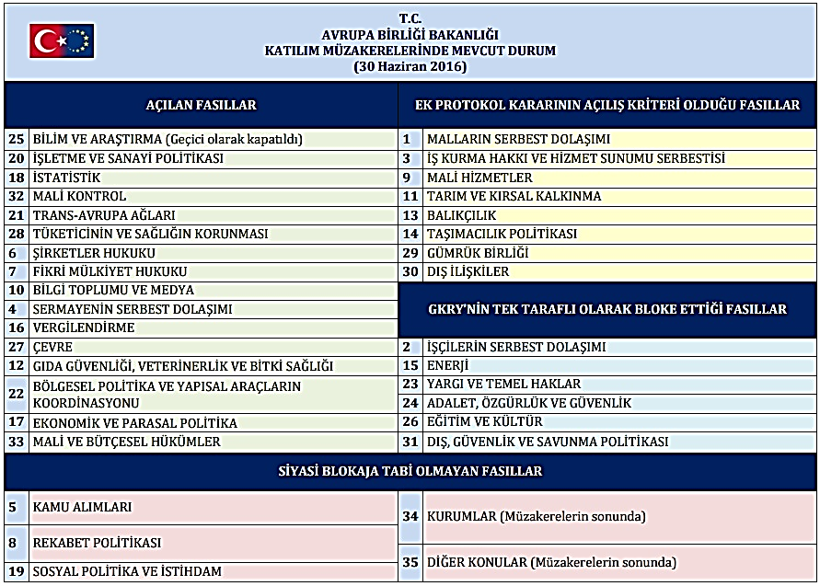

Slide 4
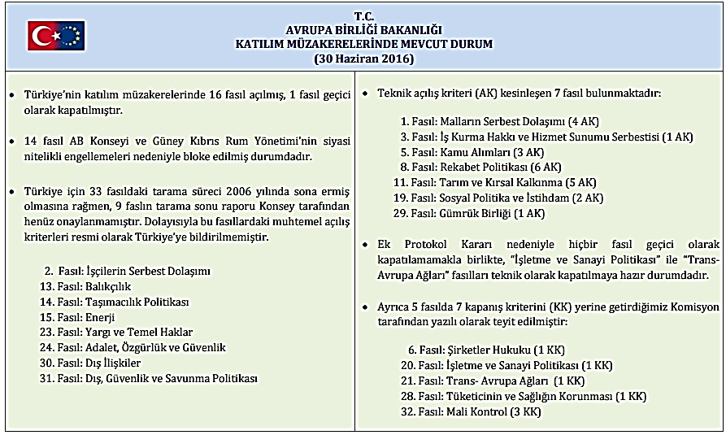

Slide 5
Tarama Süreci
Katılım müzakereleri öncelikle tarama süreci ile başlamaktadır.
AB müktesebatının analitik olarak incelenmesi anlamını taşıyan tarama sürecinde, aday ülkeler müktesebat hakkında ayrıntılı olarak bilgilendirilmekte ve aday ülke ulusal mevzuatlarının AB müktesebatı ile ne ölçüde uyumlu olduğunun tespiti yapılmaktadır.
Aday ülkenin müzakerelere hazırlanmasını ve katılım öncesi sürecin hızlandırılmasını hedefleyen "tarama" döneminde esas olarak, Topluluk müktesebatı ile aday ülke mevzuatı arasındaki farklılıklar belirlenmekte ve müktesebat aktarımında karşılaşılacak sorunlar ölçülmektedir.
Müzakerelerin başlatılacağı ilk konu başlıklarının saptanmasında belirleyici olan bu süreç aynı zamanda, Topluluk müktesebatının etkin bir biçimde uygulanması için gerekli idari yapıların oluşturulması ya da varolan yapıların güçlendirilmesi çalışmalarının şekillendirildiği bir dönemdir.
AB Komisyonu, Komisyon Çalışma Dokümanı 2016, ABGenişleme Politikasına İlişkin 2016 Bildirimi
http://www.tarim.gov.tr/ABDGM/Menu/15/Muzakere-Sureci

Slide 6
Tarama sürecinin ardından, her müktesebat başlığı için AB Komisyonu tarafından ayrı bir "tarama raporu" hazırlanmakta ve AB Konseyi'ne sunulmaktadır. Buradaki değerlendirme ve öneriler, o fasılda müzakerelerinin açılmasına temel teşkil etmektedir.
Komisyon, raporlarında, ayrıntılı tarama sırasında ülkemizce verilen bilgilere dayanarak ülkemizin müzakerelere hazır olup olmadığını değerlendirmekte ve sonuç kısmında ya faslın müzakereye açılmasını önermekte ya da bunun için tamamlanması gereken ön-şartları (benchmarks) ortaya koymaktadır.
AB Komisyonu, Komisyon Çalışma Dokümanı 2016, AB Genişleme Politikasına İlişkin 2016 Bildirimi
http://www.tarim.gov.tr/ABDGM/Menu/15/Muzakere-Sureci

Slide 7
35 müzakere faslından 3'ü GTHB sorumluluğunda yürütülmektedir:
Fasıl 11: Tarım ve Kırsal Kalkınma
Fasıl 12: Gıda Güvenilirliği, Veterinerlik ve Bitki Sağlığı
Fasıl 13: Balıkçılık
Fasıl 12 fiili müzakerelere açılmış olup diğer iki fasıl Genel İşler ve Dış İlişkiler Konseyi'nin 13-14 Aralık 2006 tarihlerinde düzenlenen zirvesi sonucu aldığı "Ek protokolün tam olarak uygulanması" kararı ve Türkiye'nin bu protokole Güney Kıbrıs Rum Yönetimi'nin tanınmasına yönelik olarak çekince koyması sebebiyle müzakereye kapalı durumdadır.
Fasıl 11, 12 ve 13'e ilişkin süreç aşağıdaki tabloda ifade edilmektedir:
Süreç | Fasıl 11 | Fasıl 12 | Fasıl 13
Tanıtıcı Tarama | 5-8 Aralık 2005 | 9-15 Mart 2006 | 24 Şubat 2006
Ayrıntılı Tarama | 23-26 Ocak 2006 | 24-28 Nisan 2006 | 31 Mart 2006
Tarama Sonu Raporu | 13 Ekim 2006 | Şubat 2007 | Resmen onaylanmadı
Açılış Kriterleri | 24 Şubat 2007 | 12 Haziran 2007 | Henüz resmen açıklanmadı
Fiili Müzakereler | Henüz başlamadı | 30 Haziran 2010 | Henüz başlamadı
Kapanış Kriterleri | - | 30 Haziran 2010 | -
AB Komisyonu, Komisyon Çalışma Dokümanı 2016, AB Genişleme Politikasına İlişkin 2016 Bildirimi
http://www.tarim.gov.tr/ABDGM/Menu/15/Muzakere-Sureci

Slide 8
Fasıl 11: Tarım ve Kırsal Kalkınma
Ortak Tarım Politikası, çiftçileri ve kırsal kalkınmayı desteklemekte olup, bunun için güçlü yönetim ve kontrol sistemlerine ihtiyaç duyulmaktadır. Kalite politikası ve organik tarım konusunda da ortak AB kuralları mevcuttur.
Tarım ve kırsal kalkınma alanında hazırlıklar belirli bir düzeyde olup, bunlar;
Genel tarım konularına ve ortak tarım politikasına uyum sağlanmasına ilişkin hazırlıklar ilerlemiştir.
Katılım öncesi kırsal kalkınma programı IPARD'ın uygulanmasıyla birlikte Türkiye'nin fonları hazmetme kapasitesi artmıştır.
Gelecek yıl, Türkiye'nin özellikle: - canlı sığır ve sığır eti ithalatında geriye kalan kısıtlamaları kaldırması; - tarım istatistikleri için bir strateji belgesi hazırlaması gerekmektedir.
https://ab.gov.tr/files/pub/2016_ilerleme_raporu_tr.pdf

Slide 9
Genel tarım konularına ilişkin olarak, tarım sayımı konusundaki hazırlıklar henüz tamamlanmamış ve tarım istatistikleri strateji belgesi henüz kabul edilmemiştir.
Çiftlik muhasebe veri ağı, 81 ili 50 kapsamaktadır ve hâlihazırda tarımsal üretim ve kayıt sistemi ile entegre edilmiştir.
AB mali desteğiyle, arazi parsel tanımlama sisteminin geliştirilmesine yönelik çalışmalar devam etmiştir.
AB'den canlı sığır, sığır eti ve türev ürünlerin ithalatında haksız kısıtlamalar uygulanmaya devam etmiştir. Türkiye, söz konusu sorunun çözümüne yönelik yapıcı ilerlemeler kaydetmiş olmasına rağmen, canlı sığır ve sığır eti kotalarının kalıcı olarak açılması gibi, AB-Türkiye arasındaki tarım ürünleri ticaretine ilişkin anlaşma kapsamındaki yükümlülüklerini henüz tam anlamıyla yerine getirmemiştir.
https://ab.gov.tr/files/pub/2016_ilerleme_raporu_tr.pdf

Slide 10
Kırsal kalkınma konusunda, tarım ve kırsal kalkınmaya yönelik ilk AB katılım öncesi programı (IPARD I), 15 başvuru çağrısının akabinde uygulanan yaklaşık 11.000 proje ile 50.000'in üzerinde istihdam yaratmıştır. Programın etkisine ilişkin farkındalığın artırılması amacıyla hâlihazırda devam eden girişimlerin ötesinde daha fazla çabaya ihtiyaç duyulmaktadır. IPARD-II için sektörel anlaşma onaylanmış ve ilk başvuru çağrısına çıkılmıştır. IPARD-II İzleme Komitesine ilişkin yönetmelik yayımlanmış ve IPARD II programı kapsamında bütçe uygulama yetkilerinin devredilmesine yönelik talep Komisyona sunulmuştur.
Tarım ve Kırsal Kalkınmayı Destekleme Kurumu, iyi bir gelişme seviyesine ulaşmıştır ve daha fazla gelişme kaydedilmesi amacıyla kurum personeli belirli alanlarda eğitim almaya devam etmektedir. IPA II Tüzüğü doğrultusunda, Yönetim Otoritesinin kurumsal kapasitesinin güçlendirilmesi gerekmektedir. Tarım-çevre tedbirinin ve LEADER yaklaşımının pilot düzeyde uygulanmasına yönelik ilave bir takım adımlar atılmıştır.
Organik tarımın esaslarına ve uygulanmasına ilişkin yönetmelik hazırlıkları nihai aşamadadır.
https://ab.gov.tr/files/pub/2016_ilerleme_raporu_tr.pdf

Slide 11
Fasıl 12: Gıda Güvenliği, Veterinerlik ve Bitki Sağlığı Politikası
Gıda maddesi üretimine ilişkin AB hijyen kuralları, yüksek düzeyde bir gıda güvenliği sağlamaktadır. Tohum kalitesi, bitki koruma ürünleri, zararlı organizmalara karşı koruma ve hayvan beslenmesinin yanı sıra, hayvan sağlığı ve refahı ile hayvansal kökenli gıdaların güvenliği de korunmaktadır.
Gıda güvenliği, veterinerlik ve bitki sağlığı politikası alanında hazırlıklar belirli bir düzeyde olup; Bu alandaki AB müktesebatının tam olarak uygulanması için, özellikle de hayvansal yan ürünler, hayvan refahı ve hayvanların kimliklendirilmesi ve kayıt altına alınması ile hareketlerinin kontrolü konularında kayda değer ilave çabalara ihtiyaç duyulmaktadır.
Gelecek yıl, Türkiye'nin özellikle: - diğer bazı hususların yanı sıra, bir ulusal program ve izleme planı sunmak suretiyle, gıda işletmelerini AB standartlarını karşılayacak şekilde geliştirmesi; - hayvan refahı ve hayvansal yan ürünlere ilişkin kuralların uyarlanması ve uygulanmasına yönelik daha fazla adım atması gerekmektedir.
https://ab.gov.tr/files/pub/2016_ilerleme_raporu_tr.pdf

Slide 12
Genel gıda güvenliği konularında AB müktesebatına uyum sağlanması ve müktesebatın uygulanması hususunda sınırlı ilerleme kaydedilmiştir.
Veterinerlik politikasının AB müktesebatıyla tam olarak uyumlaştırılmasına yönelik çabalar artırılmalıdır.
Büyükbaş ve küçükbaş hayvanların kimliklendirilmesine ve kayıt altına alınmasına devam edilmiştir.
Kara ve deniz sınırlarında ve İstanbul Sabiha Gökçen Havalimanı'nda yer alan sınır kontrol noktaları hâlâ tam olarak işlevsel değildir. Ürün sevkiyatlarının ülkeye giriş yapılan sınır kontrol noktalarında aktarımı, belirli toynaklı hayvanların ithalatına ve transit geçişine ilişkin hayvan sağlığı kuralları ve ithal edilen canlı hayvanlar için standart veteriner sağlık sertifika modelleri konusunda yasal düzenlemeler kabul edilmiştir.
Türkiye, hayvan hastalıklarına karşı mücadelesine devam etmiştir. Virüs tipinin değişmesi nedeniyle şap hastalığı vakalarında artış gözlenmiş olup, hastalık toplu aşılama ile kontrol altına alınmıştır. Hayvan hareketine yönelik sıkı kontrollerin uygulanması neticesinde, Trakya bölgesi şap hastalığından aşılı ari bölge olarak kalmaya devam etmiştir. 1/98 sayılı Karar'a (bkz. Fasıl 11: Tarım ve Kırsal Kalkınma) tam uyum da dâhil olmak üzere, nakledilebilir süngerimsi beyin hastalığı ve gözetim sistemleri konusundaki AB müktesebatına tam uyumun sağlanması ve müktesebatın uygulanması için hâlâ kayda değer çabaya ihtiyaç duyulmaktadır. Hayvan refahına ilişkin AB 51 müktesebatının tam olarak uygulanması için ilave yapısal ve idari çabalar gerekmektedir.
Zoonozlar konusunda ilerleme kaydedilmemiştir.
https://ab.gov.tr/files/pub/2016_ilerleme_raporu_tr.pdf

Slide 13
Türkiye, gıda, yem ve hayvansal yan ürünlerin piyasaya arzı konularında eğitim, denetim ve izleme programlarını uygulamaya devam etmiş ve resmi kontrollere yönelik idari kapasite iyileştirilmiştir. Tarımsal gıda işletmeleri için ulusal bir modernizasyon planı oluşturulması konusunda ilerleme kaydedilmemiştir. Gıda işletmelerinin kayıt altına alınmasına ve onaylanmasına yönelik yeni kuralların uygulanması konusunda hâlâ kayda değer çabaya ihtiyaç duyulmaktadır. Hayvansal yan ürünler konusundaki çalışmalar devam etmiştir ancak yeni kuralların sektöre uyarlanması için önemli ölçüde çaba sarf edilmesi gerekmektedir. Denetimlerin finansmanı ile ilgili düzenlemeler, hâlâ AB sistemi ile uyumlu hale getirilmemiştir.
Etiketleme, gıda katkı maddeleri ve saflık kriterleri, aroma verici maddeler ve gıda takviyeleri gibi bir dizi konuda gıda güvenliği mevzuatı ile uyumda ilerleme kaydedilmiştir, ancak gıda enzimleri ve yeni gıdalar konularında ilgili mevzuat ile uyum henüz tamamlanmamıştır. Yem ve bitki sağlığı politikası ile ilgili özel kurallar konusunda ilerleme sınırlı kalmıştır.
https://ab.gov.tr/files/pub/2016_ilerleme_raporu_tr.pdf

Slide 14
Fasıl 13: Balıkçılık
Ortak Balıkçılık Politikası, balıkçılık yönetimine ilişkin kuralları belirlemekte, canlı deniz kaynaklarını korumakta ve balıkçılığın çevresel etkilerini sınırlandırmaktadır.
Balık avlama kotalarının belirlenmesi, filo kapasitesi yönetimi, su ürünleri yetiştiriciliğine ve piyasalara ilişkin kurallar ile balıkçılara ve kıyı toplumlarına destek sağlanması da bu kapsam dâhilindedir.
Bu alandaki hazırlıklar hâlâ başlangıç aşamasındadır. Geçen yıl, kaynaklar ve filo yönetimi, denetim ve kontrol ile uluslararası anlaşmalar konularında bazı ilerlemeler kaydedilmiştir. Yapısal eylemler, devlet desteği ve piyasa politikası konularındaki mevzuatın uyumlaştırılması ve kurumsal kapasitenin artırılması için daha fazla çabaya ihtiyaç duyulmaktadır. Gelecek yıl, Türkiye'nin özellikle: - Su Ürünleri Kanun Tasarısı'nı kabul etmesi gerekmektedir.
https://ab.gov.tr/files/pub/2016_ilerleme_raporu_tr.pdf

Slide 15
İdari ve kurumsal kapasite konusunda ilerleme kaydedilmemiştir. Su Ürünleri Kanun Tasarısı hâlâ kabul edilmemiştir. Kaynaklar ve filo yönetimi ile ilgili olarak, devam etmekte olan sübvansiyon programıyla, avcılıktan çekilen tekne sayısı 1.011'e ulaşmıştır. Bu durum, filo yönetimindeki ilerlemeye olumlu yönde katkı sağlamıştır Gıda, Tarım ve Hayvancılık Bakanlığı ile Türkiye İstatistik Kurumu tarafından ortaklaşa olarak, deniz balıkçılığı ile ilgili bir veri toplama programı yürütülmektedir. Su Ürünleri Bilgi Sistemi, Bakanlığın kurum içi bilgi sistemine dâhil edilmiştir.
Denetim ve kontrol ile ilgili olarak, koruma planında hâlâ bir takım farklılıklar bulunmakla birlikte, mevzuat uyumu ve Atlantik Ton Balıklarının Korunması Uluslararası Komisyonunun (ICCAT) mavi yüzgeçli ton balığı hakkındaki tavsiye kararlarının uygulanması konusunda bazı ilerlemeler kaydedilmiştir. Gemi izleme sisteminin kurulmasına yönelik mevzuatın kabul edilmesi, sürdürülebilir balıkçılık yönetimine yönelik önemli bir adımdır. Yapısal eylemler, devlet destekleri veya piyasa politikası konularında ilerleme kaydedilmemiştir. Uluslararası anlaşmalar ile ilgili olarak, ICCAT ve Akdeniz Genel Balıkçılık Komisyonu bünyesinde Türkiye ve AB arasındaki işbirliği devam etmiştir. AB, diğerlerinin yanı sıra, ortak balıkçılık politikası kapsamında, Birleşmiş Milletler Deniz Hukuku Sözleşmesi (UNCLOS) hükümlerini de uygulamakta olduğundan, Türkiye’nin sözleşmeyi onaylaması, balıkçılık ve denizcilik politikası konusunda AB ile işbirliğini geliştirecektir.
https://ab.gov.tr/files/pub/2016_ilerleme_raporu_tr.pdf

Slide 16
Türkiye AB için kilit bir ortaktır.
Türkiye ile AB 1964'ten bu yana yürürlükte olan bir Ortaklık Anlaşması ile bağlıdır ve Türkiye-AB arasında 1995'te gümrük birliği tesis edilmiştir.
Aralık 1999 tarihli AB Zirvesi’nde Türkiye’ye aday ülke statüsü verilmiş ve Türkiye ile katılım müzakereleri Ekim 2005’te başlamıştır.
29 Kasım 2015 tarihli Türkiye-AB Zirvesi’nde Türkiye ve AB, tüm ortak çıkar alanlarında ilişkilerini yeniden canlandırmaya ve derinleştirmeye karar vermiştir.
https://ab.gov.tr/files/pub/2016_ilerleme_raporu_tr.pdf

Slide 17
Katılım müzakereleri çerçevesinde, bugüne kadar 16 fasıl müzakereye açılmış olup, bunlardan biri geçici olarak kapatılmıştır.
Mevcut kurallar çerçevesinde üye devletlerin tutumlarına halel gelmeksizin, 15, 26 ve 31. fasıllar için hazırlık belgeleri Konseye sunulmuştur.
Yargı ve Temel Haklar başlıklı 23. Fasıl ile Adalet, Özgürlük ve Güvenlik başlıklı 24. Fasıl için hazırlık belgeleri tamamlanma aşamasındadır.
Türkiye, kriterleri karşılamada ilerleme sağlamak, Müzakere Çerçeve Belgesindeki gereklilikleri yerine getirmek ve AB’ye karşı anlaşmalardan kaynaklanan yükümlülüklerine riayet etmek suretiyle müzakerelere hız kazandırabilir.
https://ab.gov.tr/files/pub/2016_ilerleme_raporu_tr.pdf

Slide 18
Türkiye ve AB, özellikle Ocak ve Eylül 2016'da gerçekleştirilen Türkiye-AB Yüksek Düzeyli Siyasi Diyalog toplantıları neticesinde, terörle mücadele, Suriye, Libya ve Irak konuları da dâhil, dış ve güvenlik politikası alanındaki diyaloğunu güçlendirmiştir.
Terörizmle mücadele konusu, 29 Kasım 2015 tarihli Türkiye-AB Zirvesi’nde bir öncelik olarak kabul edilmiş; PKK ve DEAŞ tarafından gerçekleştirilen birçok büyük çaplı kanlı terör saldırısı ve Türkiye'nin DEAŞ'a karşı Küresel Koalisyona katılması neticesinde, Haziran 2016'da gerçekleştirilen AB-Türkiye Terörizmle Mücadele İstişareleri'nde de ele alınmıştır.
Bu bağlamda, Türkiye'den AB'ye düzensiz göçün sona erdirilmesi ve göç konusunun AB standartları ve uluslararası standartlara uygun hale getirilmesi amacıyla, 29 Kasım 2015 tarihli Türkiye-AB Zirvesi’yle birlikte uygulamaya konulan Ortak Eylem Planı uyarınca ve 18 Mart 2016 tarihli AB-Türkiye Ortak Açıklaması'nın ardından göç konusunda işbirliği artırılmıştır.
Çoğunluğu Suriyeli sığınmacılar olmak üzere, kitlesel akınların kontrol altına alınması konusu, yaklaşık 3 milyon Suriyeli ve Iraklıya koruma sağlanmasına yönelik üstün çabaları, tahsis ettiği önemli büyüklükte finansal kaynak, geçici koruma mevzuatının genişletilmesi ve iş gücü piyasasına erişimlerinin mümkün kılınması göz önünde bulundurulduğunda, Türk makamları için öncelik olmaya devam etmiştir.
Denizde yaşanan ölümlerin ve Yunanistan'a gitmek üzere Türkiye'den ayrılan mültecilerin sayısının azaltılması için önemli adımlar atılmıştır. Türkiye, Vize Serbestisi Yol Haritası kriterlerinin karşılanmasına yönelik çalışmalarını hızlandırmıştır.
https://ab.gov.tr/files/pub/2016_ilerleme_raporu_tr.pdf

Slide 19
Türkiye'nin tüm kriterleri karşılaması durumunda vize gereklilikleri kaldırılacaktır. Türkiye için Sığınmacı Mali İmkânı Şubat 2016'da işlevsel hale gelmiştir. 2016 ve 2017 için tahsis edilen 3 milyar avroluk finansmanın 2,2 milyar avrosu Türkiye'deki sığınmacılara ve ev sahipliği yapan halka destek faaliyetlerine ayrılmış olup, söz konusu finansmanın 1,2 milyar avrosu sözleşmeye bağlanmış ve 677 milyon avrosu ise harcanmıştır.
Türkiye ve AB, üst düzey diyaloglarla desteklemek suretiyle enerji, ekonomi ve ticaret alanlarında işbirliklerini daha fazla geliştirmiştir. İki taraf da Gümrük Birliği'nin modernize edilmesi ve genişletilmesi için müzakere hazırlıklarını ilerletmiştir.
https://ab.gov.tr/files/pub/2016_ilerleme_raporu_tr.pdf

Slide 20
Ekonomik kriterler ile ilgili olarak, Türkiye ekonomisi gelişmiş bir ekonomi olup, işleyen bir piyasa ekonomisi olarak nitelendirilebilir. Yüksek dış açık halen, Türkiye ekonomisini finansal belirsizliklere, küresel yatırımcıların bakış açısındaki değişikliklere ve siyasi risklere karşı kırılgan hale getirmektedir. Enflasyon, resmi rakamın üzerinde seyretmesine rağmen merkez bankası faiz oranlarını düşürmüştür. İş ortamı, vergi idaresi, mali suçlar birimi ve mahkemelerin etkin olarak kullanılması yoluyla, muhalif basın çalışanlarını ve iş adamlarını da hedef alan eylemler sonucunda olumsuz etkilenmeye devam etmiştir. Mal, hizmet ve iş gücü piyasalarındaki işleyişin iyileştirilmesine yönelik yapısal reformların hayata geçirilmesi yavaşlamıştır. Genel olarak gerileme olmuştur.
Türkiye, Birlik içindeki rekabet baskısı ve piyasa güçleri ile baş edebilme kapasitesine erişmek bakımından oldukça hazırlıklıdır. Özellikle enerji sektörünün daha fazla serbestleşmesiyle, bir dizi alanda bazı ilerlemeler kaydedilmiştir. Eğitimin kalitesine ilişkin olarak önemli problemler devam etmektedir. Kız çocukları için eğitime erişim gibi problemler devam etmektedir. Türk lirasının değer kazanması ekonominin fiyat rekabet edebilirliğini azaltmıştır.
https://ab.gov.tr/files/pub/2016_ilerleme_raporu_tr.pdf

Slide 21
Türkiye, üyelik yükümlülüklerini üstlenebilme yeteneğine ilişkin olarak, AB müktesebatına uyum sağlamaya devam etmiştir.
Vize serbestisine ilişkin olanlar haricinde, çalışmalar sınırlı bir hızda devam etmiştir. Türkiye, şirketler hukuku, Trans-Avrupa ağları, bilim ve araştırma alanlarında çok ileri düzeydedir; malların serbest dolaşımı, fikri mülkiyet hukuku, mali hizmetler, işletme ve sanayi politikası, enerji, tüketici ve sağlığın korunması, gümrük birliği, dış ilişkiler ve mali kontrol alanlarında iyi düzeyde hazırlıklıdır.
Türkiye, kamu alımları konusunda, uyuma ilişkin önemli boşluklar söz konusu olması nedeniyle, ancak kısmen hazırlıklı durumdadır.
Türkiye ayrıca, tüm alanlarında daha fazla çabaya ihtiyaç duyulan istatistik ve taşımacılık politikası fasıllarında kısmen hazırlıklı durumdadır.
Türkiye, daha kapsamlı ve iyi koordine edilmiş çevre ve iklim politikalarının oluşturulmasına ve uygulanmasına hâlâ ihtiyaç bulunan çevre ve iklim değişikliği alanında belirli düzeyde hazırlıklıdır.
AB müktesebatı ile mevzuat uyumunun sağlanması için pek çok alanda kayda değer ilerleme sağlanmasına ihtiyaç duyulmakta birlikte, tüm alanlarda mevzuatın uygulanmasına daha fazla önem verilmesi gerekmektedir.
https://ab.gov.tr/files/pub/2016_ilerleme_raporu_tr.pdf

Slide 22
AB UYUM SÜRECİNDEKİ MÜZAKERELERİN DURUMU

Slide 23
11 No'lu Tarım ve Kırsal Kalkınma Faslı
AB Uyum Sürecinde 11 No’lu Tarım Ve Kırsal Kalkınma Faslı, 2015.
https://www.ab.gov.tr/files/TarimBalikcilikBsk/fasil11kitapcik.pdf

Slide 24
Fasıl Kapsamında Gerçekleştirilen ve Devam Eden Projeler
AB Uyum Sürecinde 11 No’lu Tarım Ve Kırsal Kalkınma Faslı, 2015.
https://www.ab.gov.tr/files/TarimBalikcilikBsk/fasil11kitapcik.pdf

Slide 25
AB Uyum Sürecinde 11 No’lu Tarım Ve Kırsal Kalkınma Faslı, 2015.
https://www.ab.gov.tr/files/TarimBalikcilikBsk/fasil11kitapcik.pdf

Slide 26
AB Uyum Sürecinde 11 No’lu Tarım Ve Kırsal Kalkınma Faslı, 2015.
https://www.ab.gov.tr/files/TarimBalikcilikBsk/fasil11kitapcik.pdf

Slide 27
AB Uyum Sürecinde 11 No’lu Tarım Ve Kırsal Kalkınma Faslı, 2015.
https://www.ab.gov.tr/files/TarimBalikcilikBsk/fasil11kitapcik.pdf

Slide 28
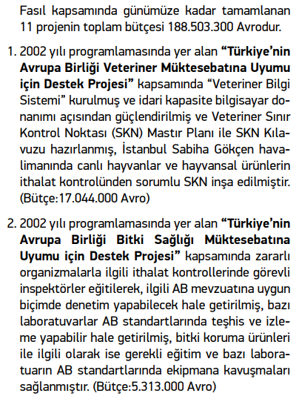
12 No'lu Gıda Güvenliği, Veterinerlik ve Bitki Sağlığı Politikası Faslı
Fasıl Kapsamında Gerçekleştirilen ve Devam Eden Projeler
AB Uyum Sürecinde 12 No’lu Gıda Güvenliği, Veterinerlik ve Bitki Sağlığı Politikası Faslı, 2015.
https://www.ab.gov.tr/files/TarimBalikcilikBsk/fasil12kitapcik.pdf

Slide 29
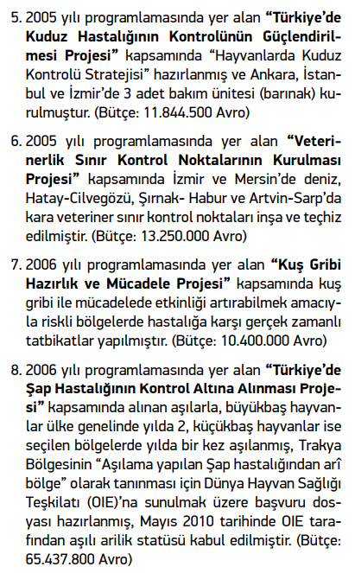
AB Uyum Sürecinde 12 No’lu Gıda Güvenliği, Veterinerlik ve Bitki Sağlığı Politikası Faslı, 2015.
https://www.ab.gov.tr/files/TarimBalikcilikBsk/fasil12kitapcik.pdf

Slide 30
AB Uyum Sürecinde 12 No’lu Gıda Güvenliği, Veterinerlik ve Bitki Sağlığı Politikası Faslı, 2015.
https://www.ab.gov.tr/files/TarimBalikcilikBsk/fasil12kitapcik.pdf

Slide 31
AB Uyum Sürecinde 12 No’lu Gıda Güvenliği, Veterinerlik ve Bitki Sağlığı Politikası Faslı, 2015.
https://www.ab.gov.tr/files/TarimBalikcilikBsk/fasil12kitapcik.pdf

Slide 32
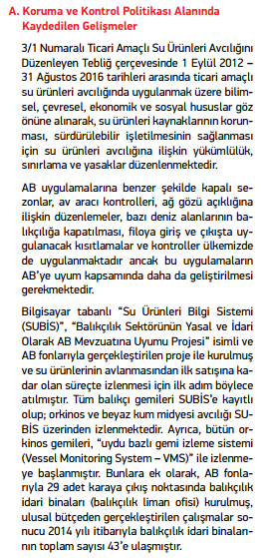
13 No'lu Balıkçılık Faslı
Fasıl Kapsamında Gerçekleştirilen ve Devam Eden Projeler
AB Uyum Sürecinde 13 No’lu Balıkçılık Faslı, 2015.
https://www.ab.gov.tr/files/TarimBalikcilikBsk/fasil13kitapcik.pdf

Slide 33
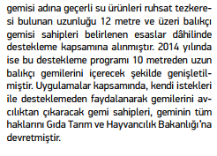
AB Uyum Sürecinde 13 No’lu Balıkçılık Faslı, 2015.
https://www.ab.gov.tr/files/TarimBalikcilikBsk/fasil13kitapcik.pdf

Slide 34
AB Uyum Sürecinde 13 No’lu Balıkçılık Faslı, 2015.
https://www.ab.gov.tr/files/TarimBalikcilikBsk/fasil13kitapcik.pdf

Slide 35
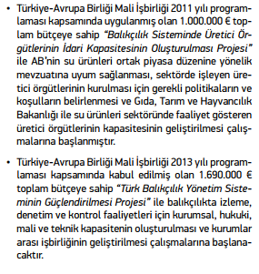
AB Uyum Sürecinde 13 No’lu Balıkçılık Faslı, 2015.
https://www.ab.gov.tr/files/TarimBalikcilikBsk/fasil13kitapcik.pdf

Slide 36
AB Uyum Sürecinde 13 No’lu Balıkçılık Faslı, 2015.
https://www.ab.gov.tr/files/TarimBalikcilikBsk/fasil13kitapcik.pdf

Slide 37
TÜRKİYE’DE HAYVANLARIN KORUNMASI
Türkiye hayvanların korunması konusunda oluşturulan;
- 125 No’lu Ev Hayvanlarının Korunmasına Dair Avrupa Sözleşmesini 18 Kasım 1999 tarihinde imzalamış, 28 Kasım 2003 tarihinde ise onaylamıştır.
- 123 No’lu Deney ve Diğer Bilimsel Amaçlarla Kullanılan Omurgalıların Korunmasına Dair Avrupa Sözleşmesi’ni 5 Eylül 1986 tarihinde imzalamıştır.
- 87 No’lu Yetiştirme Amaçlarıyla Muhafaza Edilen Hayvanların Korunması Hakkındaki Avrupa Sözleşmesi’ni 6 Haziran 2007 tarihinde imzalamıştır.
- 65 No’lu Hayvanların Uluslararası Taşıma Sırasında Korunmasına İlişkin Avrupa Sözleşmesi ve 103 sayılı Ek Protokolüne sırasıyla 19 Aralık 1975 ve 19 Mayıs 1989 tarihlerinde onaylamıştır.
- 102 nolu Kesim Sırasında Hayvanların Korunmasına Dair Avrupa Sözleşmesi, 17 Eylül 2007 tarihinde imzalamıştır.
https://www.ab.gov.tr/files/Tar%C4%B1m%20ve%20Bal%C4%B1k%C3%A7%C4%B1l%C4%B1k%20Ba%C5%9Fkanl%C4%B1%C4%9F%C4%B1/hayvan_haklari__hayvanlarin_korunmasi_ve_refahi.pdf
Hayvan Hakları, Hayvanların Korunması ve Refahı, Mart 2011, Ankara, Avrupa Birliği Bakanlığı

Slide 38
Çevre ve Orman Bakanlığının girişimleri ile 2004 yılında kabul edilen 5199 sayılı “Hayvanları Koruma Kanunu” Avrupa Sözleşmesi göz önüne alınarak hazırlanmıştır. Ayrıca 2006 yılında yine adı geçen Bakanlıkça “Hayvanların Korunmasına Dair Uygulama Yönetmeliği” yayınlanarak 5199 sayılı Kanunda yer alan hükümlerin uygulanmasına ilişkin detaylar ele alınmıştır.
Gerek Kanun gerek Yönetmelik her türlü hayvanın korunmasını hedeflerken, içeriğinde sokak hayvanlarının korunmasına dair çok sayıda hüküm bulunmaktadır.
https://www.ab.gov.tr/files/Tar%C4%B1m%20ve%20Bal%C4%B1k%C3%A7%C4%B1l%C4%B1k%20Ba%C5%9Fkanl%C4%B1%C4%9F%C4%B1/hayvan_haklari__hayvanlarin_korunmasi_ve_refahi.pdf
Hayvan Hakları, Hayvanların Korunması ve Refahı, Mart 2011, Ankara, Avrupa Birliği Bakanlığı

Slide 39
1. Sokak Hayvanlarının Korunması
5199 sayılı Hayvanları Koruma Kanunu ve uygulama yönetmeliği uyarınca; sahipsiz veya güçten düşmüş hayvanların toplatılması, kısırlaştırılması, aşılanması, gerekli tıbbî bakımlarının yapılması ve işaretlenmesi, alındığı ortama geri bırakılması, sahiplendirilenlerinin kayıt altına alınması yerel yönetimlere bırakılmıştır. Kanunda yetkili makam olarak tanımlanan Çevre ve Orman Bakanlığı, yetkilerini il müdürlükleri ve yerel yönetimlere devretmiş durumdadır.
Yönetmeliğe göre; geçici bakımevlerine getirilen hayvanların sahiplendirilmesi için belediye tarafından belediye ilân panoları ile belediyenin internet ortamında ve diğer tüm yayın organlarında duyuru yapılmakta ve sahiplendirilme teşvik edilmektedir. Geçici bakımevlerinde on gün süre ile gerekli duyurular yapıldığı halde sahiplendirilemeyen hayvanların; kontrolleri, aşıları ve tıbbî müdahaleler ile kısırlaştırılmaları yapıldıktan ve operasyon yaraları kapandıktan en az yedi gün sonra kayıt altına alınıp, müdahale görmüş olduklarını gösteren işaretleri üzerlerinde olacak şekilde veteriner hekimin onayı ile alındıkları ortama geri bırakması gereklidir. Hayvanların, ilgili belediye sınırları dışındaki bir ortama, ormanlık alana veya diğer yaban hayatı yaşam alanlarına bırakılması yasaktır.
https://www.ab.gov.tr/files/Tar%C4%B1m%20ve%20Bal%C4%B1k%C3%A7%C4%B1l%C4%B1k%20Ba%C5%9Fkanl%C4%B1%C4%9F%C4%B1/hayvan_haklari__hayvanlarin_korunmasi_ve_refahi.pdf
Hayvan Hakları, Hayvanların Korunması ve Refahı, Mart 2011, Ankara, Avrupa Birliği Bakanlığı

Slide 40
Türk hukuk sisteminde hayvanların vücut bütünlüğüne yönelik saldırılar, işkence benzeri fiiller “suç” değil “kabahat” olarak değerlendirilmekte ve bu kapsamda yaptırım olarak sadece idari para cezaları öngörülmektedir. Sonuç olarak yaptırımlar yetersiz kalmakta, hayvanlara yönelik “suç” işleyenler, onların yaşam hakkına saldıranlar mahkeme karşısına dahi çıkarılmamaktadır. 5199 sayılı “Hayvanları Koruma Kanunu” 14. Maddesi çerçevesinde; hayvanlara kasıtlı olarak kötü davranmak, acımasız ve zalimce işlem yapmak, dövmek, aç ve susuz bırakmak, aşırı soğuğa ve sıcağa maruz bırakmak, bakımlarını ihmal etmek, fiziksel ve psikolojik acı çektirmek, gücünü aştığı açıkça görülen fiillere zorlamak 300 TL para cezasına tabidir. Aynı kanunun 6. Maddesine göre sahipsiz ya da güçten düşmüş hayvanları öldürmek yasaktır. Bu hükme aykırı hareket edenler ise 600 TL para cezasına çarptırılmaktadır. Ayrıca sahipsiz veya güçten düşmüş hayvanların en hızlı şekilde yerel yönetimlerce kurulan veya izin verilen hayvan bakımevlerine götürülmesi zorunludur.
Sonuç olarak, yukarıda açıklandığı üzere, sokak hayvanlarının korunması konusunda ülkemizde yasal düzenleme olmasına rağmen, uygulamada bazı önemli eksiklikler bulunmaktadır.
https://www.ab.gov.tr/files/Tar%C4%B1m%20ve%20Bal%C4%B1k%C3%A7%C4%B1l%C4%B1k%20Ba%C5%9Fkanl%C4%B1%C4%9F%C4%B1/hayvan_haklari__hayvanlarin_korunmasi_ve_refahi.pdf
Hayvan Hakları, Hayvanların Korunması ve Refahı, Mart 2011, Ankara, Avrupa Birliği Bakanlığı

Slide 41
2. Sokak Hayvanları Dışındaki Hayvanlarının Korunması
Yukarıda da belirtildiği üzere, 5199 sayılı Hayvanları Koruma Kanunu çiftlik hayvanlarının bakımı, nakli ve kesimi sırasında korunmasına ilişkin hükümlere haizdir.
12 no’lu Gıda Güvenliği, Veterinerlik ve Bitki Sağlığı Politikası faslı kapsamındaki mevzuata uyum sağlamak için yasal dayanağı oluşturması öngörülen 5996 sayılı Veteriner Hizmetleri, Bitki Sağlığı, Gıda ve Yem Kanunu da hayvanların korunması ve refahı ile ilgili hükümleri ortaya koymaktadır.
5996 sayılı Kanunun 9uncu maddesi hayvanların barınma, bakım, beslenme ihtiyaçlarının karşılanması, sağlıklarının korunması, hayvanların kesimi ve itlafı ile hayvanlara hangi hallerde ötenazi yapılabileceği ile ilgili hususlar düzenlenmektedir. Kanunun bu maddesine ilişkin uygulama esasları, Tarım ve Köyişleri Bakanlığı tarafından çıkarılacak yönetmeliklerle ortaya konulacaktır. Kanun uyarınca bu konudaki yönetmeliklerin, 13 Aralık 2011 tarihine kadar yayımlanması beklenmektedir.
https://www.ab.gov.tr/files/Tar%C4%B1m%20ve%20Bal%C4%B1k%C3%A7%C4%B1l%C4%B1k%20Ba%C5%9Fkanl%C4%B1%C4%9F%C4%B1/hayvan_haklari__hayvanlarin_korunmasi_ve_refahi.pdf
Hayvan Hakları, Hayvanların Korunması ve Refahı, Mart 2011, Ankara, Avrupa Birliği Bakanlığı

Slide 42
Bugüne kadar hayvan refahı konusunda AB mevzuatındakine benzer nitelikte oluşturulan tek düzenleme; 16.05.2004 tarih ve 25464 sayılı Resmi Gazete’de yayımlanarak yürürlüğe giren ve deneysel ve diğer bilimsel amaçlar için kullanılan hayvanların üretim yerlerinin teknik, sağlık ve hijyenik şartlara uygun kurulması, çalışması, hayvanların refah ve güvenliğini temin edecek şekilde bakımı ve kullanımlarının sağlanmasını amaçlayan “Deneysel ve Diğer Bilimsel Amaçlar İçin Kullanılan Deney Hayvanlarının Korunması, Deney Hayvanlarının Üretim Yerleri ile Deney Yapacak Olan Laboratuvarların Kuruluş, Çalışma, Denetleme, Usul ve Esaslarına Dair Yönetmelik”dir.
Bunun dışında 09.08.2006 tarih ve 26254 sayılı Resmi Gazete’de yayımlanarak yürürlüğe giren Hayvancılık İşletmelerinin Kuruluş, Çalışma, Denetleme Usul ve Esaslarına Dair Yönetmelik’te hayvanların bakımı, beslenmesi, nakliyesi esnasında hayvanlara iyi muamele edilmesi koşulu getirilmiştir. Ancak bu konuda başka ayrıntılı bir hüküm bulunmamaktadır.
https://www.ab.gov.tr/files/Tar%C4%B1m%20ve%20Bal%C4%B1k%C3%A7%C4%B1l%C4%B1k%20Ba%C5%9Fkanl%C4%B1%C4%9F%C4%B1/hayvan_haklari__hayvanlarin_korunmasi_ve_refahi.pdf
Hayvan Hakları, Hayvanların Korunması ve Refahı, Mart 2011, Ankara, Avrupa Birliği Bakanlığı

